Slide 1


Умники
и
умницы

Slide 2

1 АГОН
Рассуждалка

Slide 3

белка - орех принцесса - горох
Колобок – дорога
Геркулес – овес
Дюймовочка – цветок каша - топор
1 задание:

Slide 4

2 задание:
злоба
Зеленеют -
Краснеют -
Белеют -
Чернеют –
Синеют -
Розовеют -
стыд
холод
горе
холод
смущение

Slide 5

3 задание:
ПЕСОК 3∙4=12 (СОК)
РЫБАК 79 - 56 = 23 (РАК)
КАРМАН 50-26=
ЧЕРНОТА 21 + 24 =
ВОСТОК 54 - 42 =
24
(КРАН)
45
(ЧЕРТА)
12
(СТОК)

Slide 6
Логический
2 АГОН

Slide 7
Красная дорожка

Slide 8
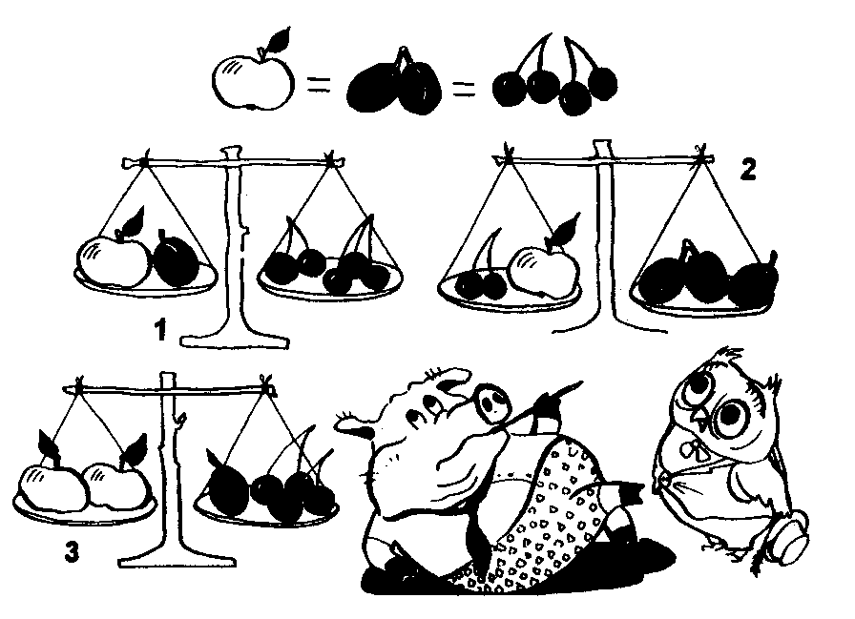
1 задание:
1
2
3

Slide 9
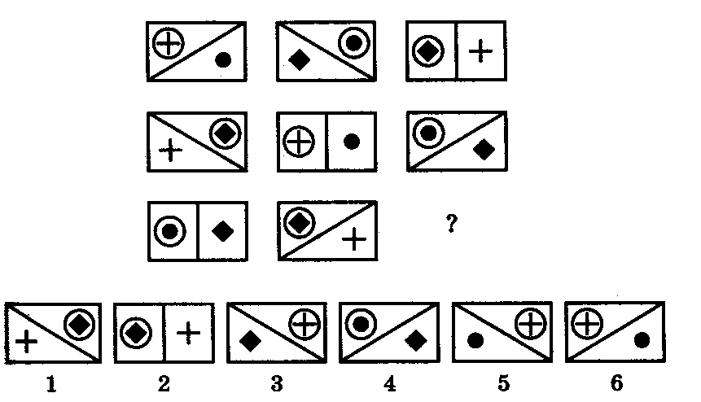
2 задание:
1
2
3
4
5
6

Slide 10
Жёлтая дорожка.

Slide 11
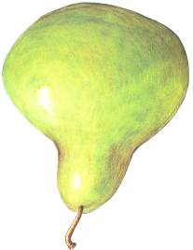
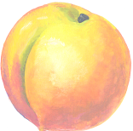
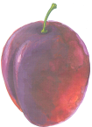
=
1 задание:
=
?

Slide 12
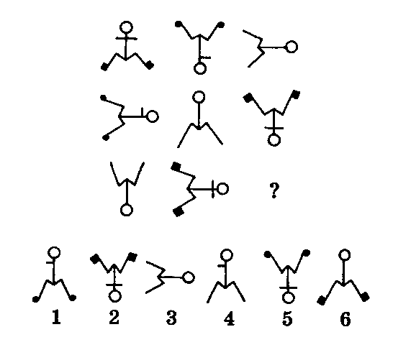
2 задание:
1
2
3
4
5
6

Slide 13
Зелёная дорожка.

Slide 14
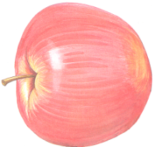
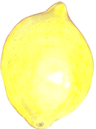

1 задание:
=
=
?

Slide 15
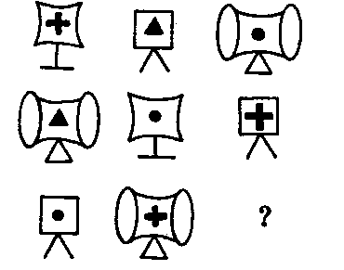






2 задание:
1
2
3
4
5
6

Slide 16
Игра со зрителями.

Slide 17

отрезок
времени
Бермудский
____________
угол _________
треугольник
прямой

Slide 18
заколдованный ______
дорога
картина Малевича
«Чёрный »
круг
прямая
квадрат

Slide 19
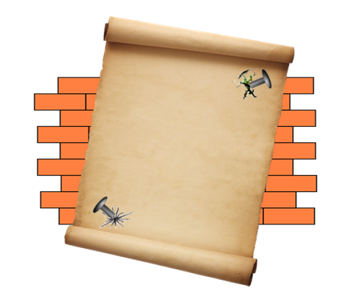
ПО Л
Р А
АК СА
С ЖКА
ЯНИН
ДВА
ОДИН
ТРИ
ТРИ
СЕМЬ

Slide 20
3 АГОН
Лабиринт знаний.

Slide 21

1). Ответь на вопросы:
Сколько лет пролежал ?
Кто украл ?
Куда исчезла ?
Почему нельзя на корабле есть ?
На каком дереве не растёт ?
Сколько в классе прогуляли уроки ?
П | И | С | Т | О | Л | Е | Т
С | Т | О
В | О | Р | О | Б | Ь | Я
В | О | Р
К | А | Р | Т | И | Н | А
Т | И | Н | А
К | А | Р | А | М | Е | Л | Ь
М | Е | Л | Ь
С | Л | И | В | А
И | В | А
Д | В | О | Е | Ч | Н | И | К | О | В
Д | В | О | Е

Slide 22
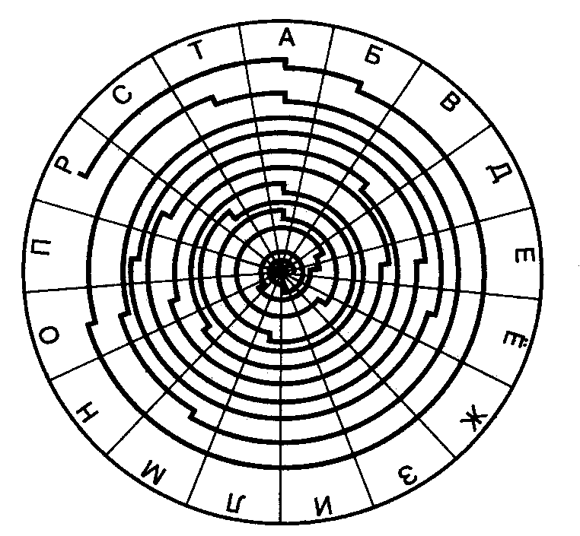
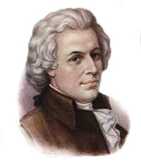
2). Расшифруй фразу Моцарта о труде.
Работа -
моё
первое наслаждение

Slide 23
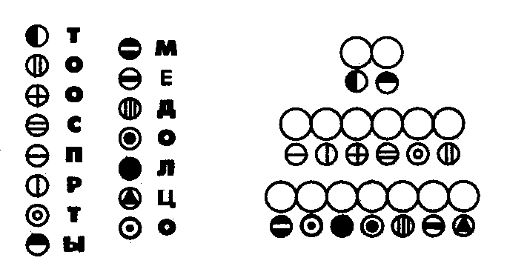

Т Ы
П Р О С Т О
М О Л О Д Е Ц

Slide 24
МОЛОДЦЫ!

